Slide 1
Wahlschulung der Gemeinde Ismaning
für Europawahl am 09.06.2024

Slide 2
Inhalt
Wahlleitung vor Ort
Allgemeines
Tagesablauf Briefwahl
Ermittlung der Wahlergebnisse Briefwahl ab 18.00 Uhr
Niederschrift gemäß Muster vom Landratsamt

Slide 3
Wahlleitungen vor Ort
Mittelschule
Camerloherschule
Herr Ehinger
Frau Martini
Herr Hofmüller
Frau Kretschmer
Frau Riedl
Frau Kreitmaier
Herr Hobmeier
Frau Scharl
Herr Freund
Herr Kufner
Frau Kastner
Frau Gaudek
Frau Mömkes

Slide 4
Allgemeines
Öffentlichkeit der Wahl Jedermann hat Zutritt zum Wahlraum - während der Wahlhandlung sowie während der Ermittlung/Feststellung der Wahlergebnisse. Auch nicht stimmberechtigte oder Wahlbeobachter können in den Räumen anwesend sein.
Störung Störende Personen sind zu ermahnen und notfalls des Wahlraums zu verweisen.

Slide 5
Allgemeines
Beeinflussung des Wahlgeschäfts Während der Wahl sind jegliche Beeinflussung (egal ob in Wort, Ton, Schrift, Bild, Unterschriftensammlung usw.) verboten. Im Auszählungsraum anwesende Personen haben sich neutral zu verhalten (keine Diskussionen, keine politischen Abzeichen…)
Verbot von Fotos und Videos Ohne Zustimmung der betroffenen Personen sind Foto oder Videoaufnahmen nicht zulässig.

Slide 6
Tagesablauf Briefwahl

Slide 7
Beginn Briefwahl
ab 16.00 Uhr kann mit der Zählung der rosa Wahlbriefe begonnen werden
dann nur öffnen und prüfen, ob
weißer Umschlag und
unterschriebener Wahlschein
enthalten sind
Der Wahlvorstand besteht aus Wahlvorsteher, stellv. Wahlvorsteher, Schriftführer und stellv. Schriftführer sowie 2 Beisitzern

Slide 8
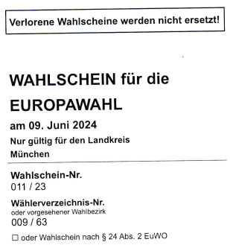
Trennung der Umschläge
Sofern in dem rosa Wahlbrief alle Unterlagen enthalten sind, wird geprüft, ob der Wahlschein oder der Stimmzettelumschlag Anlass zu Bedenken geben.
Der weiße Stimmzettelumschlag wird ungeöffnet in die Wahlurnen geworfen.
Auch bei Briefwahl gilt, dass die Urnen erst ab 18.00 Uhr geöffnet werden dürfen – nicht vorher!
Notes:
Es wird ausdrücklich darauf hingewiesen, dass die Wahlbriefe einzeln nacheinander zu öffnen sind, dass also der nächste Wahlbrief erst geöffnet werden darf, nachdem vom vorhergehenden Wahlbrief die Stimmabgabe auf dem Wahlschein (Kästchen L und/oder B) angekreuzt ist und die Stimmzettelumschläge in die Wahlurnen eingelegt sind oder der Wahlbrief samt Inhalt ausgesondert wurde.

Slide 9
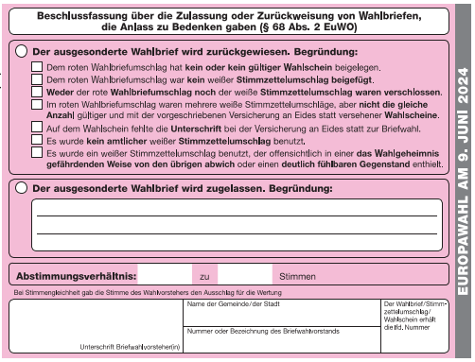
Beschlussfassung über Zulassung oder Zurückweisung von Wahlbriefen, die Anlass zu Bedenken gaben
Die Zahl der Wahlbriefe, die Anlass zu Bedenken geben, ist in der Briefwahlniederschrift festzuhalten.
Wahlbriefe, die durch Beschluss zurückgewiesen werden
Wahlbriefe, die durch Beschluss zugelassen werden

Slide 10
Beschlüsse über Zurückweisungen
Die zurückgewiesenen Wahlbriefe sind samt Inhalt auszusondern,
mit einem Vermerk über den Zurückweisungsgrund zu versehen,
wieder zu verschließen,
Hinweis:
Die Zahl der zurückgewiesenen Wahlbriefe ist nicht unter Abschnitt 3.2 Kennbuchst. „B“ (Wähler) oder „C“ (ungültige Stimmen) einzutragen. Diese gelten nicht als Wähler!

Slide 11
Ermittlung der Wahlergebnisse – Briefwahl

Slide 12
Ab 18:00 Uhr - Öffnung Wahlurnen
Die Öffnung der Wahlurnen ist unter 3.1 der Niederschrift zu erfassen
Alle weißen Stimmzettelumschläge werden gezählt 3.2.1
Alle abgegebenen Stimmzettelumschläge müssen mit der Anzahl der Wahlscheine übereinstimmen 3.2.2
Prüfen, ob Übereinstimmung 3.2.3
Öffnung der weißen Stimmzettelumschläge

Slide 13
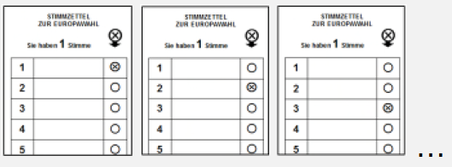
Stimmzettel stapeln
Zweifelsfrei gültige Stimmzettel
Ungekennzeichnete Stimmzettel sowie leere Stimmzettelumschläge
Notes:
Gültige Stimmzettel
Zweifelsfrei gültig sind kleine oder große Stimmzettel, auf denen in eindeutiger Weise jeweils nur ein Bewerber gekennzeichnet ist.
Gültig sind große Stimmzettel auch dann, wenn
kein Bewerber, sondern nur eine Partei gekennzeichnet ist (die Stimme ist der Partei zuzurechnen),
ein Bewerber und die Partei dieses Bewerbers gekennzeichnet sind (die Stimme ist dem Bewerber zuzurechnen),
mehrere Bewerber einer Partei gekennzeichnet sind (die Stimme ist der Partei, aber keinem Bewerber zuzurechnen).
Diese Stimmzettel gehören zunächst in den Stapel der Stimmzettel, die Anlass zu Bedenken geben.
Ungültige Stimmzettel
Ungültig sind Stimmen, wenn der Stimmzettel
nicht amtlich hergestellt ist,
für einen anderen Stimmkreis gültig ist,
den Willen des Wählers nicht zweifelsfrei erkennen lässt und
einen Zusatz oder Vorbehalt enthält.
Auch Stimmzettel, die eindeutig keine Kennzeichnung enthalten, sind ungültig, gehören aber in den Stapel der ungekennzeichneten Stimmzettel, die keinen Anlass zu Bedenken geben und über die deshalb kein Beschluss zu fassen ist.

Slide 14
Stimmzettel stapeln
Stimmzettelumschläge mit mehreren Stimmzetteln
Bedenkliche Stimmzettelumschläge und Stimmzettel
Notes:
Gültige Stimmzettel
Zweifelsfrei gültig sind kleine oder große Stimmzettel, auf denen in eindeutiger Weise jeweils nur ein Bewerber gekennzeichnet ist.
Gültig sind große Stimmzettel auch dann, wenn
kein Bewerber, sondern nur eine Partei gekennzeichnet ist (die Stimme ist der Partei zuzurechnen),
ein Bewerber und die Partei dieses Bewerbers gekennzeichnet sind (die Stimme ist dem Bewerber zuzurechnen),
mehrere Bewerber einer Partei gekennzeichnet sind (die Stimme ist der Partei, aber keinem Bewerber zuzurechnen).
Diese Stimmzettel gehören zunächst in den Stapel der Stimmzettel, die Anlass zu Bedenken geben.
Ungültige Stimmzettel
Ungültig sind Stimmen, wenn der Stimmzettel
nicht amtlich hergestellt ist,
für einen anderen Stimmkreis gültig ist,
den Willen des Wählers nicht zweifelsfrei erkennen lässt und
einen Zusatz oder Vorbehalt enthält.
Auch Stimmzettel, die eindeutig keine Kennzeichnung enthalten, sind ungültig, gehören aber in den Stapel der ungekennzeichneten Stimmzettel, die keinen Anlass zu Bedenken geben und über die deshalb kein Beschluss zu fassen ist.

Slide 15
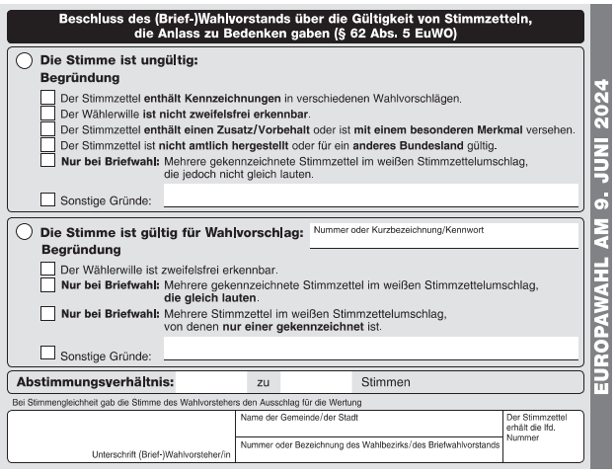
Beschlüsse über Stapel c) und d)
Der gesamte Wahlvorstand fasst über jeden einzelnen Stimmzettel einen Beschluss, ob dieser gültig oder ungültig ist.

Slide 16
Beschlüsse über Stapel c) und d)
Das Ergebnis ist auf dem entsprechenden Aufkleber zu notieren, vom Wahlvorsteher zu unterschreiben und auf dem Stimmzettel anzubringen.
Diese Stimmzettel sind dann gesondert zu den Stapeln „zweifelsfrei gültig“ oder „ungekennzeichnet“ beizulegen – Achtung: diese kommen dann zur Wahlniederschrift!

Slide 17
Wahlniederschrift und Verpacken
Für die Niederschrift ist das Muster des Landratsamtes in jeder Wahlmappe mit Anleitung enthalten – wird jetzt im Anschluss gemeinsam besprochen
Die Ergebnisse sind vom Schriftführer in der Wahlniederschrift festzuhalten
Alle Unterlagen sind geordnet und separat zu verpacken – siehe hierzu 5.8
Die kompletten Wahlunterlagen sind an die Wahlleitung zu übergeben.
Als Hilfestellung dient Ihnen eine Matrix, ob alle Unterlagen komplett sind.

